Slide 1




Tiết 2 - Luyện tập (trang 24)
Notes:
Thiết kế: Hương Thảo – 0972115126.

Slide 2
YÊU CẦU CẦN ĐẠT
Hiểu được hỗn số là một số.
Biết cách chuyển hỗn số thành phân số và ngược lại.
Áp dụng được kiến thức về hỗn số để giải quyết bài toán thực tiễn.

Slide 3




Slide 4

Phiên bản Lớp học

Slide 5










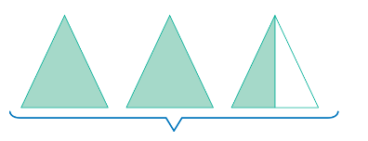

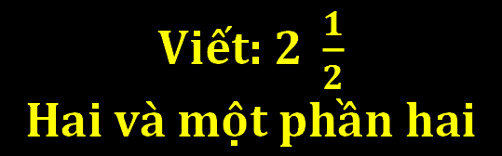
Câu 1
Viết rồi đọc hỗn số
Viết: 2$\frac{1}{2}$
Hai và một phần hai
Notes:
Đọc xong câu hỏi click vào chỗ bất kì để ra đồng hồ đếm ngược.
Hết giờ click vào chỗ bất kì để ra đáp án

Slide 6
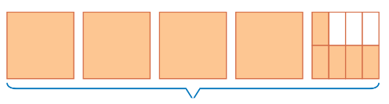
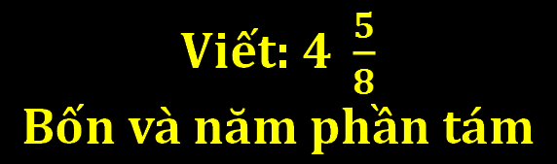
Câu 2
Viết rồi đọc hỗn số
Viết: 4$\frac{5}{8}$
Bốn và năm phần tám
Notes:
Đọc xong câu hỏi click vào chỗ bất kì để ra đồng hồ đếm ngược.
Hết giờ click vào chỗ bất kì để ra đáp án

Slide 7
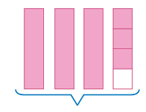
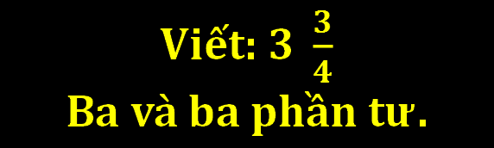
Câu 2
Viết rồi đọc hỗn số
Viết: 3$\frac{3}{4}$
Ba và ba phần tư.
Notes:
Đọc xong câu hỏi click vào chỗ bất kì để ra đồng hồ đếm ngược.
Hết giờ click vào chỗ bất kì để ra đáp án

Slide 8


Slide 9

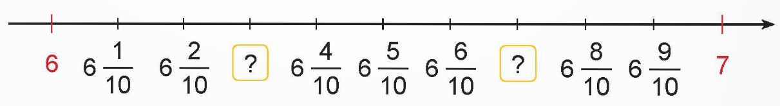


Viết và đọc hỗn số thích hợp với mỗi hình (theo mẫu)
BÀI 1:
6$\frac{3}{10}$
6$\frac{7}{10}$
Notes:
Hỏi:
Giải thích cách điền hỗ số.
Con có nhận xét gì về giá trị của hỗn số? (Giá trị của hỗn số bao giờ cũng > 1)
Qua BT 1, con đã được mục tiêu nào của bài học?

Slide 10
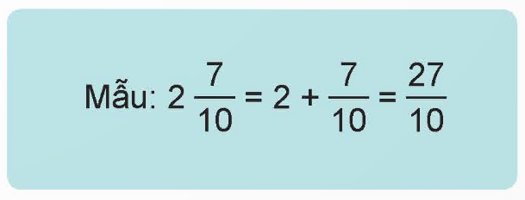
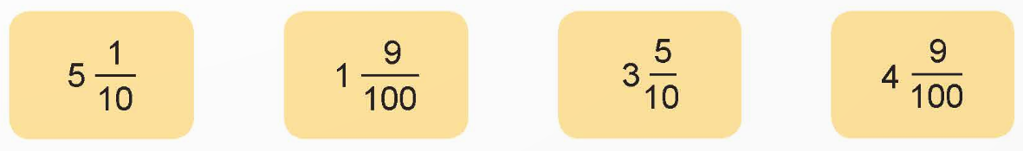
Chuyển hỗn số thành phân số thập phân (theo mẫu)
BÀI 2:
Notes:
Chốt: Cách viết hỗn số thành phân số thập phân:
- Viết hỗn số thành tổng phần nguyên và phần phân số (tức là được một số tự nhiên cộng một phân số)
- Tính tổng số tự nhiên và phân số đó.
- Viết được hỗn số dưới dạng phân số.
-
-

Slide 11
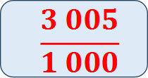
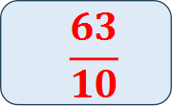
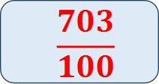
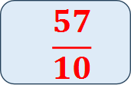
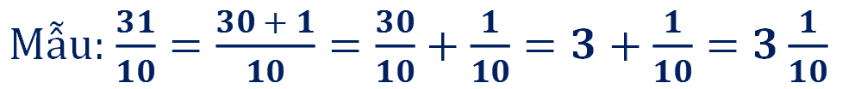
Viết (theo mẫu)
BÀI 3:
Mẫu: $\frac{31}{10}=\frac{30 + 1}{10}=\frac{30}{10}+\frac{1}{10}=3+\frac{1}{10}=3\frac{1}{10}$
$$\frac{57}{10}$$
$$\frac{703}{100}$$
$$\frac{63}{10}$$
$$\frac{3 005}{1 000}$$

Slide 12



$$\frac{57}{10}$$
= $\frac{50 + 7}{10}=\frac{50}{10}+\frac{7}{10}=5+\frac{7}{10}=5\frac{7}{10}$
$$\frac{703}{100}$$
= $\frac{700 + 3}{10}=\frac{700}{100}+\frac{3}{100}=7+\frac{3}{100}=7\frac{3}{100}$
$$\frac{63}{10}$$
= $\frac{60 + 3}{10}=\frac{60}{10}+\frac{3}{10}=6+\frac{3}{10}=6\frac{3}{10}$
$$\frac{3 005}{1 000}$$
= $\frac{3 000 + 5}{1 000}=\frac{3 000}{1 000}+\frac{5}{1 000}=3+\frac{5}{1 000}=3\frac{5}{1 000}$
Muốn chuyển phân số thập phân về dạng hỗn số ta làm thế nào?
Muốn chuyển phân số thập phân về dạng hỗn số ta lấy tử số chia mẫu số, được thương là phần nguyên, số dư là tử số, mẫu số giữ nguyên.
Notes:
Chốt: Ngoài cách làm theo mẫu còn có cách viết dựa vào phép chia có dư VD: 57 chia 10 được 5, dư 7. Vậy ta viết được $5\frac{7}{10}$

Slide 13


Slide 14
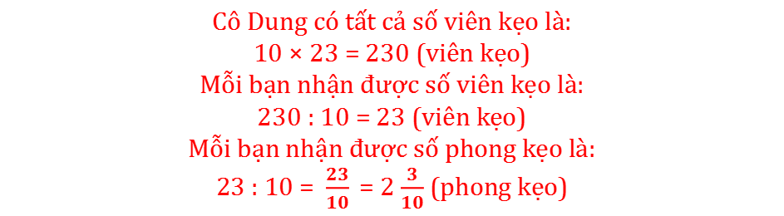
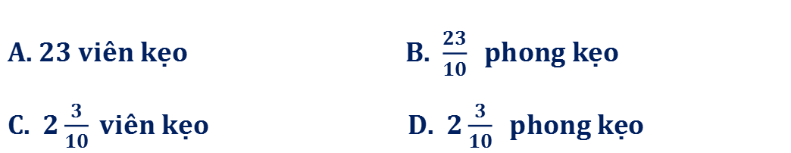
3
Chọn đáp án sai.
Cô Dung có 23 phong kẹo, mỗi phong có 10 viên kẹo. Cô chia đều số kẹo đó cho 10 bạn. Vậy mỗi bạn nhận được:
A. 23 viên kẹo B. $\frac{23}{10}$ phong kẹo
C. $2\frac{3}{10}$viên kẹo D. $2\frac{3}{10}$ phong kẹo
Cô Dung có tất cả số viên kẹo là:
10 × 23 = 230 (viên kẹo)
Mỗi bạn nhận được số viên kẹo là:
230 : 10 = 23 (viên kẹo)
Mỗi bạn nhận được số phong kẹo là:
23 : 10 = $\frac{23}{10}$= 2 $\frac{3}{10}$ (phong kẹo)

Slide 15

HOẠT ĐỘNG NỐI TIẾP
☺ Em hãy ôn lại cách chuyển hỗn số thành phân số và ngược lại
.
Chuẩn bị bài sau: Bài 8: Ôn tập hình học và đo lường (trang 26)

